Slide 1
Applications avec FPGA à Processeur Embarqué Sans Système d’Exploitation
Denis Calvet
Irfu / Sedi / Traps

Slide 2




















Historique des FPGA intégrant des processeurs
PowerPC405
PowerPC440
Hardcore
MicroBlaze
Hardcore
MicroBlaze
Cortex-A9
Softcore
Softcore
Hardcore
2001
Excalibur
ARM
Hardcore
Softcore
Hardcore
Point marquant et thème de l’exposé
Les processeurs intégrés dans les FPGA existent depuis ~10 ans
→ Quelles applications au SEDI ont tiré profit de ces composants, et comment?

Slide 3
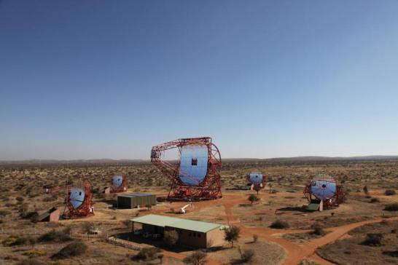
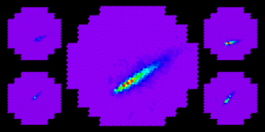
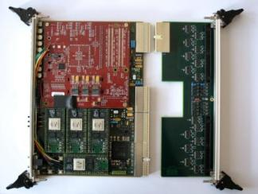
Trigger L2 de HESS2: une application de traitement d’images partagée entre matériel et logiciel
HESS 2 Large 28 meter Cerenkov Telescope
Y. Moudden, P. Venault
Le projet en bref
Système de sélection en ligne de niveau 2
Reconnaissance temps réel O(10 µs) d’ellipses sur plan de caméra,
images 2048 pixels à deux niveaux de gris sur grille hexagonale
Matériel de traitement: carte porteuse CompactPCI à façon intégrant
un kit et des mini-modules FPGA Virtex4 commerciaux (Avnet)

Slide 4
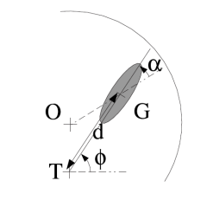
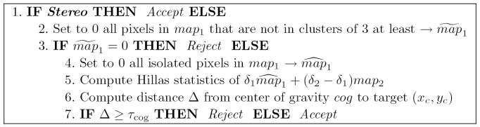
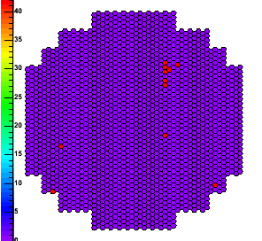
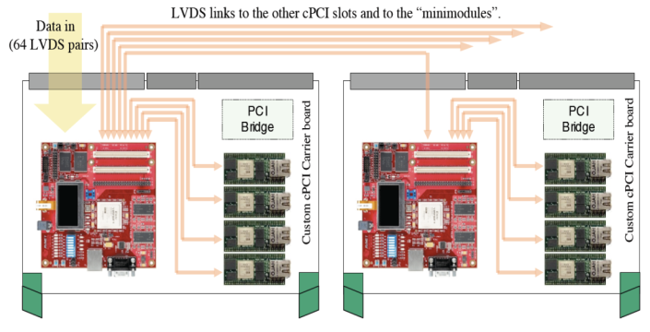
L2 Example Selection Algorithm
Need for flexible reconfigurable hardware solution.
Design Specifications :
Asynchronous serial transfer
Pipeline, respect event order
100 kHZ max mean L1 rate
Mean nominal input data stream 400Mbits/s
Mean nominal output data stream 100 kbit/s
50 events max latency
slow control, DAQ and configuration via PCI
L2A/R

Slide 5
Eléments Caractéristiques de l’application Trigger L2 HESS2
Eléments clés de la conception
I/O par liaisons séries avec protocole spécifique
  → Pas de couche réseau standard
Algorithme partitionné entre matériel et logiciel
  Transposition des matrices d’image par matériel
  → Codage en VHDL
  Accélération matérielle par L’Auxiliary Processing Unit du Virtex 4 pour filtrage morpho-math et recherche de clusters
  Calcul de moments par logiciel avec fonctions tabulées
  Gestion optimisée des mémoire caches
  → Programmation très proche du matériel
Système multi-processeur distribué
  Un maître distribuant les événements de manière cyclique à plusieurs
  unités de traitement
  Application mono-tâche pour chaque processeur
  → Un OS introduirait de la complexité supplémentaire sans gain évident

Slide 6
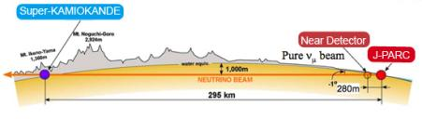
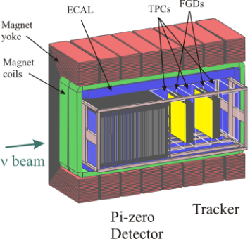
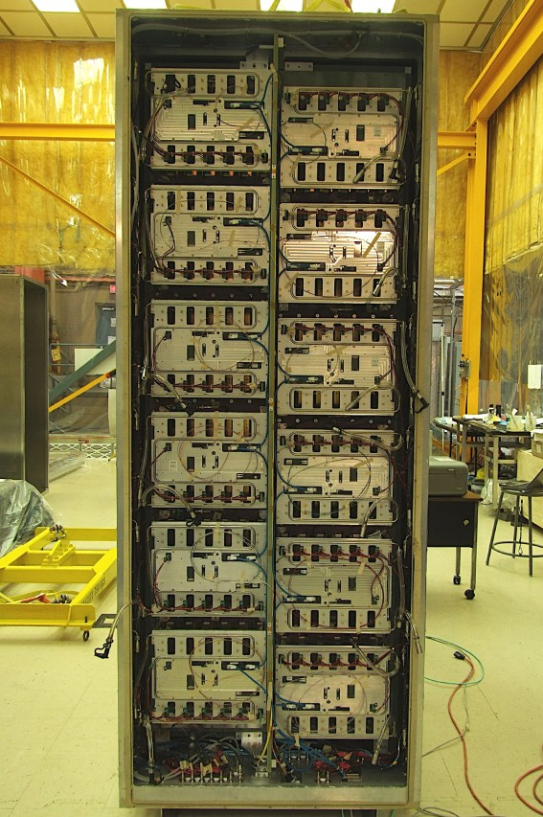
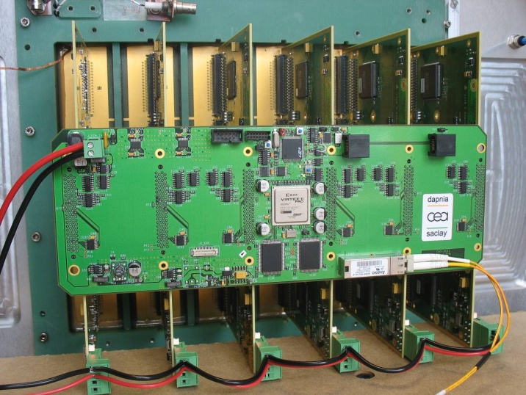
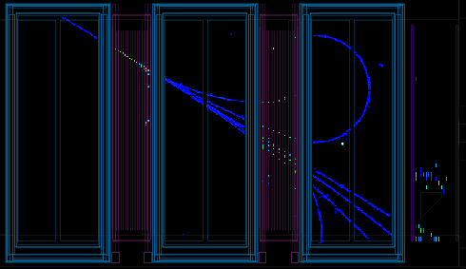
Système de lecture des TPCs de l’expérience T2K
1 des 72 modules frontaux
PPC405 du Virtex-II Pro inutilisé mais
µC externe dédié au slow control CANbus
Le projet en bref
Système d’acquisition de TPC; total: 125.000 canaux
Taux d’événements ~20 Hz; débit au DAQ qq MB/s
1 des 6 plans de TPC

Slide 7
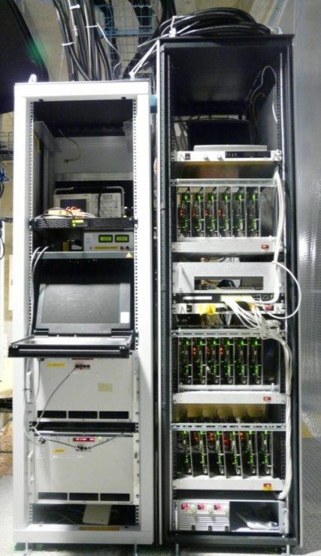
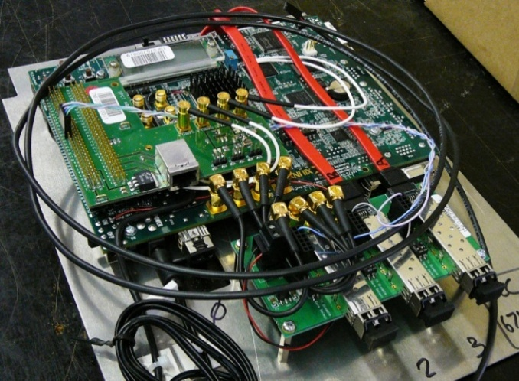
FPGA et Processeurs dans l’électronique back-end de T2K TPC
Lpnhe, Triumf
to/from front-end via optical links
to/from TPC DAQ PC
PowerPC 405
(300 MHz)
RocketIO
rx
1K-32bit
tx
Ethernet
MAC
PHY
RocketIO
rx
1K-32bit
tx
Cache controller
DMA
RocketIO
rx
1K-32bit
tx
Multi-port
Memory
controller
rx
D-Cache
I-Cache
128 MB
DRAM
RocketIO
tx
1K-32bit
Une des 18 cartes back-end
Data-Side-On Chip Memory bus
32-bit 100 MHz
User Logic
Processor Local Bus
32/64-bit
100 MHz
Virtex 4 FPGA
Armoire back-end
Blocs fonctionnels internes au FPGA
Principes de réalisation
Système basé sur carte Xilinx ML 405 (Virtex 4) + cartes filles customs
Application mono-tâche sur PowerPC 405 en charge de:
  la configuration du front-end par 4 liens optiques 2 Gbps protocole spécifique
  le mouvement (sans réduction) des données reçues du front-end
  vers le DAQ par Ethernet 10/100/1000 en UDP/IP
  → Processeur acteur des mouvements de données internes RocketIO FIFO vers D-Cache: performance limitées (~20 MB/s suffisant pour T2K)
  A noter: portage sous Linux effectué par collaborateurs mais abandonné car performances nettement inférieures à la version standalone – probablement dû à l’absence de driver UDP/IP zéro-copy

Slide 8
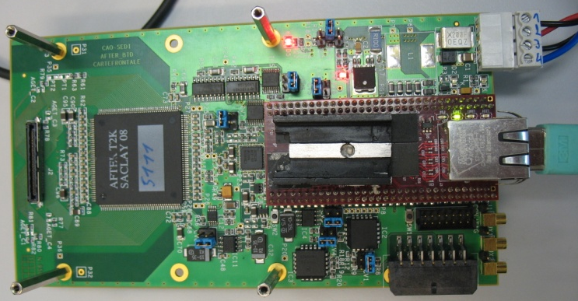
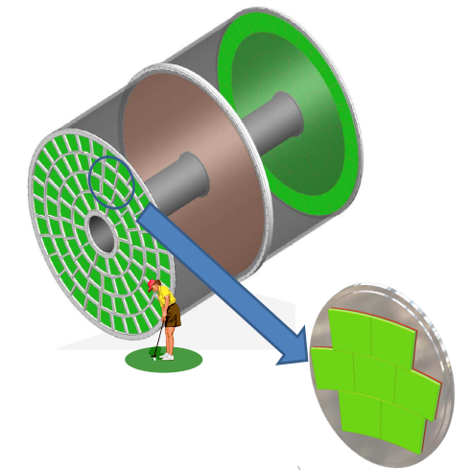
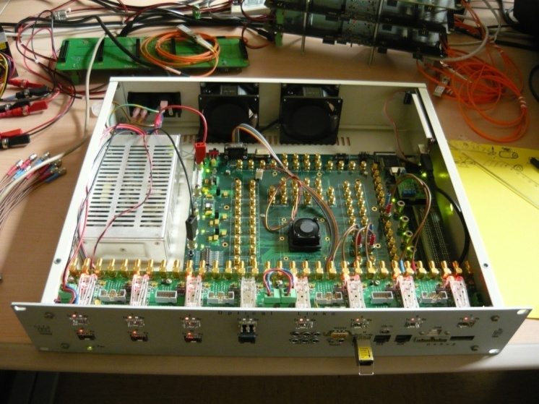
Diffusion et réutilisation (non anticipées) des codes développés pour T2K
ILC_TPC
F. Druillole, E. Monmarthe
AFTER-SED pour ForFIRE
Combiner sur mini-module Virtex 4 front-end et back-end T2K 128 voies
→ Cession à un industriel
I. Mandjavidze, E. Zonca
Large prototype 7 modules
Back-end ML523 / Virtex 5
→ Portage de code du Virtex 4 vers Virtex 5
Projet Harpo
Upgrade back-end T2K (en cours)
Lecture de 2 cartes frontales T2K avec 2 kit Xilinx ML507
→ Adaptation de code avec le LLR
Remplacement ML405 par ML507
(projet Hispano-Canadien)
→ Transfert des codes sources à des
collaborateurs externes, universitaires
A prendre en compte
Mobilité du code entre sites, machines, collaborateurs, projets présents et futurs
→ Bénéfique si le code est facile à empaqueter et a des dépendances minimales

Slide 9
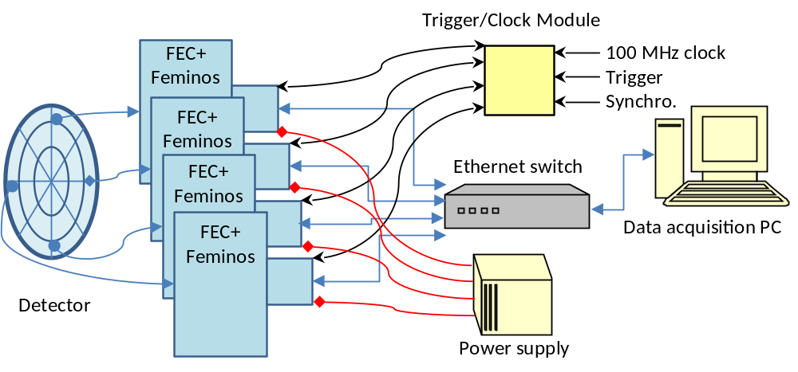
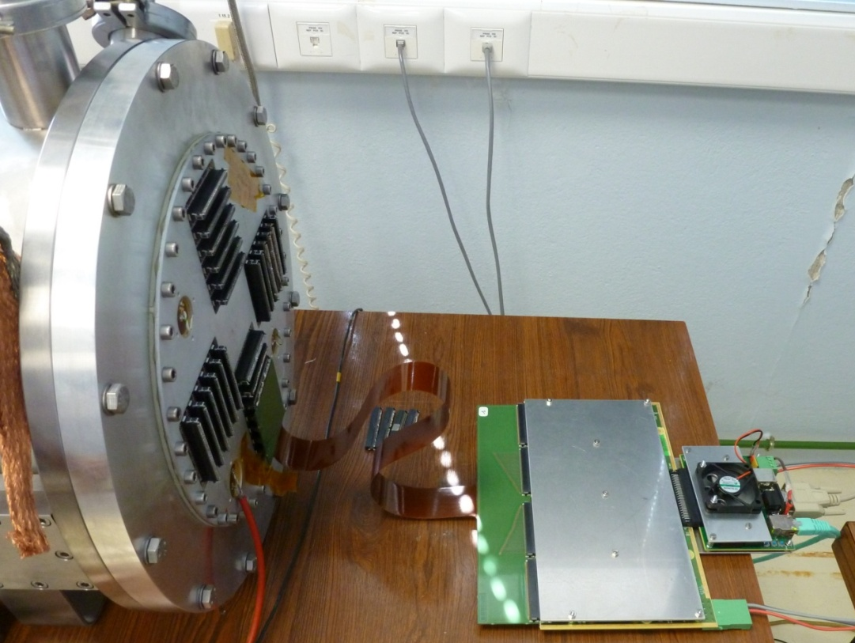
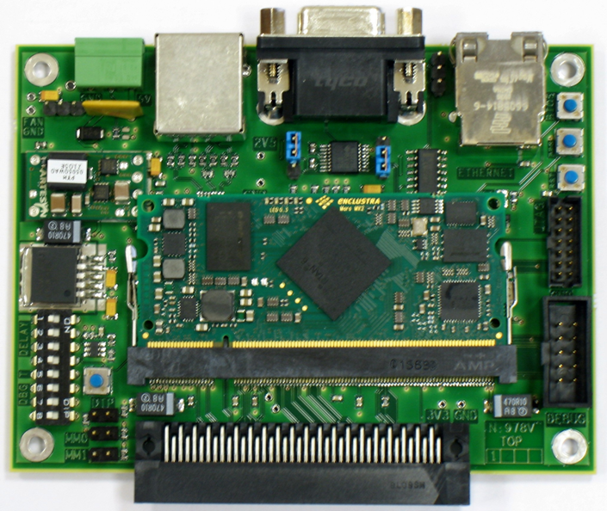

En développement: électronique de lecture Minos - TPC
24 cartes max.
Mars MX2 Module
~6000 voies max.
Nouvelle électronique pour TPC
Ré-utilise cartes frontales T2K à chip AFTER ou a chip AGET (collaboration GET)
Carte « Feminos » basée sur module commercial Enclustra / Spartan 6 (~200 €)
Firmware: réception des données, transposition matrice d’échantillons sans temps mort, suppression de zéros, encapsulation en Jumbo frames, DMA Ethernet
Processeur MicroBlaze: décodage des commandes de configuration / acquisition, exécution par le matériel, remplissage de l’en-tête des trames Ethernet UDP/IP
  → Interaction minimale du processeur dans flux acquisition (perf.: ~55 MB/s typ.)

Slide 10
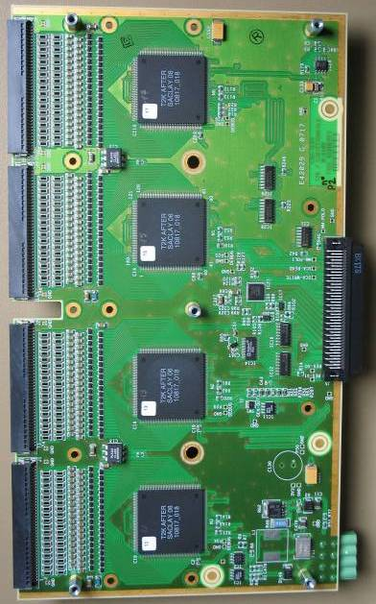

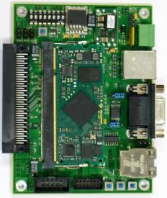
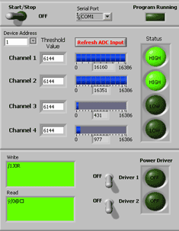
Modèle d’acquisition: client/serveur de base
Command
server
program
File I/O
user input
ASCII
Test client
program
Ethernet 10/100/1000
UDP/IP
text script file
Commandes ASCII
Other
Client DAQ
Réponses (binaire)
LabView / other GUI
Principes
Serveur embarqué indépendant (langage, outils, développement) du DAQ:
interface spécifiée par documentation, syntaxe commandes, format de données
Traitement des commandes premier arrivé premier servi (« best effort »)
Architecture ouverte à tout type de client C, C++, Java, LabView, graphique ou non
Serveur non dépendant de bibliothèques spécifique, licence commerciale, etc.
  → Moins sophistiqué que des objets distribués communicants mais plus simple

Slide 11
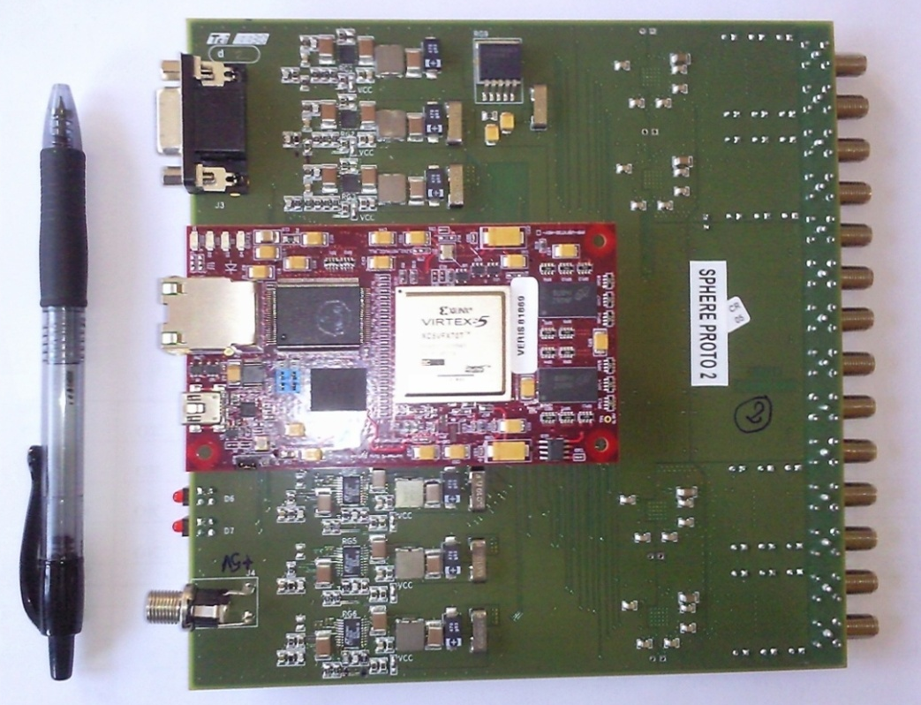
Numériseur multivoies sans temps mort à sortie Ethernet
Caractéristiques principales
  4 voies 16 bits 10 MSPS max
  Filtre anti-repliement 5MHz
  Gamme 2,5 Vpp ou 1,667 V
  Gain x1 ou x4 par jumper
  Couplage AC ou DC
  Entrée couplée AC ou DC
  unipolaire ou différentielle
  Débit: 320 Mbits/s @5 MSPS
  Sortie Ethernet 10/100/1000
  Données: UDP; Contrôle: TCP
  Console RS232
S. Lhenoret, B. Paul
Partie FPGA et processeur embarqué
Utilise un mini-module Virtex 5 / PowerPC440 commercial (Avnet)
Transfert des données numérisées par le PowerPC en utilisant la bibliothèque LWIP (Light Weight Internet Protocol). Permet UDP/IP et TCP/IP sur processeur nu
  → Compromis intéressant entre l’installation d’un OS et la réécriture d’une pile IP

Slide 12
Avantages et inconvénients du modèle processeur nu ou avec OS
 | Sans OS | Avec OS
Apprentissage | Presque terminé après printf(« Hello World\n »); | Davantage d’efforts; compétences pouvant dépasser celles d’un individu
Outils de développements, Maintenance | Minimaux: ceux du vendeur de FPGA | Ceux requis sans OS + d’autres, pas forcement gratuits (point dur en travail collaboratif) ni bien intégrés
Accès au matériel | Simple et direct – pilotes bas niveau à écrire ou adapter | Portage OS si carte non commerciale, BSP à adapter, écriture de drivers
Mise en réseau | UDP/IP à écrire (facile) ou UDP et TCP avec LWIP | Stack IP de l’OS – zero-copy et checksum offload nécessaires pour performance, HTTP, etc.
Multi-tâche | Limité à une boucle infinie de quelques tâches qui coopèrent | Multi-tâche préemptif de base
Système de fichiers | A ré-inventer | Supporté, e.g. NFS
Bibliothèques | Fonctions élémentaires | Toute la richesse de ce qui est porté sur la cible et l’OS (calcul, graphique…)

Slide 13
Résumé et Conclusions
Expérience actuelle en processeurs sur FPGA sans OS
Nombreuses applications sur des projets développés au Sedi
Cibles: Xilinx PowerPC 405/440 (Virtex-II Pro, V4, V5) et MicroBlaze (Spartan 6)
Communication réseau UDP/IP ou bibliothèque LWIP (UDP/IP et TCP/IP)
Programmes en boucle infinie sur une ou un petit nombre de tâches
→ Exploitation processeur embarqué à moindre effort sur l’infrastructure logicielle
Que choisir: processeur nu ou avec un OS? Pas de règle absolue. Réfléchir:
Le besoin: complexité de l’application? Est-il possible de faire sans OS?
Quel gain? Quel perte?
La compétence: sait-on faire? Peut-on apprendre?
Le moyen et long terme: évolution du code, maintenance des outils, besoin
d’installation multi-site, transfert et/ou session du code à des collaborateurs
Perspectives
Concept « FPGA intégrant processeur » s’inverse avec composants du type « Processeur intégrant un bloc FPGA » - SoC (System On Chip)
→ Laisse présager un meilleur support (outils, OS) du processeur
Aujourd’hui: co-existence SoC et FPGA + processeur softcore. Pérennité?
Convergence 2 vendeurs principaux de FPGA sur processeurs ARM Cortex
→ Vers un standard de fait?

